Slide 1
Et dypdykk i arbeidsgiverperspektivet
Rekruttering og inkludering av innvandrere med fluktbakgrunn
Et Nav-finansiert FoU-prosjekt (2017-2018)
Mari Bjerck
Trude Eide

Slide 2
Vi vil svare på:
Hva motiverer arbeidsgivere til å rekruttere og tilrettelegge for arbeidsinkludering av innvandrere med fluktbakgrunn?
Hva hindrer arbeidsgivere?
Hvordan få til gode samarbeidsmodeller mellom NAV og arbeidsgivere når det gjelder tilrettelegging for arbeidsinkludering?
Hvilke tiltak kan foreslås på bakgrunn av dette?

Slide 3
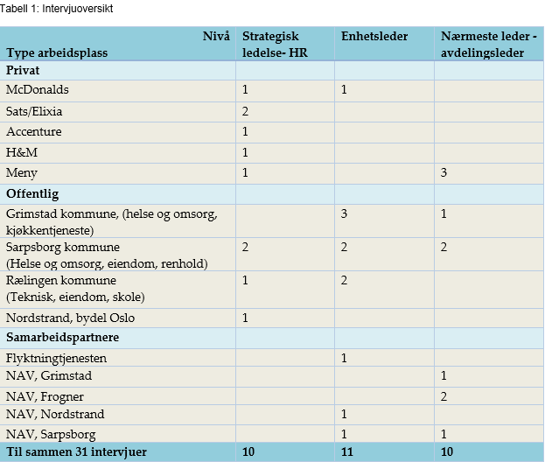
Om prosjektet

Slide 4
1. Motivasjon
Hva motiverer arbeidsgivere til å rekruttere og tilrettelegge for arbeidsinkludering av innvandrere med fluktbakgrunn?
Samfunnsansvar
Samfunnsnytte, lønnsomhet
Mangfold som ressurs

Slide 5
Samfunnsansvar
Alle store bedrifter har ansvar for å være med og bidra til fellesskapet. Vi er opptatt av at folk skal opp og fram og få tryggheten det er å være i et arbeidsliv (leder, privat).
Gjenspeile befolkningen – gi likeverdige tjenester (Rettighetsargumenter for mangfold)
Synliggjøre og ta i bruk alle ressurser (Nytte- eller forretningsargument for mangfold)

Slide 6
Samfunnsnytte, lønnsomhet
En fantastisk rekrutteringskilde hvor man kan ha de over lengre tid i en prøvetid (leder, privat)
Utprøvingsarena
Egne opplæringsprogram
Ansatte er bedriftens ansikt utad
Omdømmebygging

Slide 7
Mangfold som ressurs
For meg er det viktig å speile samfunnet. Jeg har alle nasjonaliteter som kunder (leder, privat)
Speiler brukergruppa både i butikken og i barnehagen
Skaper en identifikasjon til kundene
Styrker egen kulturell og språklig identitet
Også tenker jeg det sånn på sykehjemmene da, det som er helt perfekt for meg, det er hvis jeg har en god blanding av muslimer og norske, så er det supert for jobbing i helgedager for eksempel. Og det sier dem selv også; bland oss fordi vi kan jobbe helligdagene, også får vi fri på Eid. Supert! Da har vi et bytte om det. Så det er kjempefint! (enhetsleder, kommune)
Større fleksibilitet i turnusen
Kulturell berikelse

Slide 8
2. Hindringer
Hva opplever arbeidsgivere som hindringer for og utfordringer med å inkludere innvandrere med fluktbakgrunn?
Individuelle hindre
Lokale hindre
Strukturelle hindre

Slide 9
Individuelle hindre
Det er forventet at de har lyst, at det er noe de selv ønsker, at det ikke er noe press av det. At de kommer på tiden. At de respekterer alle for den de er. Og at de ønsker å jobbe i team. Det er på en måte lista, i korte trekk (enhetsleder, privat).
Manglende interesse og motivasjon
Forpliktelser: Kultur og religion
Det har vi slitt litt med og da må jeg ærlig innrømme at vi har nok utfordringer som det er så jeg tar ikke på meg en ekstra utfordring der. Det er nok å ha cirka femti mennesker å ha ansvar for og det er en del utfordringer fra før av (leder, kommunal enhet).

Slide 10
Lokale hindre
Holdninger
Språkferdigheter
[språkopplæring] har vært til hinder for det å utføre jobben. Og bare dette med sikkerheten. De forstår ikke hverken datablader og kjemikaler og hva gjør jeg hvis det oppstår en skade. De skjønner ikke systemene og det må vi sørge for (HR-leder, kommune).

Slide 11
Strukturelle hindre
Rammebetingelser i offentlig sektor
Formelle kompetansekrav
da er nok den usikkerheten knyttet til hva det innebærer for dem [enhetsledere eller avdelingsledere] og det vet de ikke om utdanningen for eksempel er likestilt, kan man legge samme oppgaver til vedkommende. Den usikkerheten gjør nok at mange da tenker at, «nei, da velger vi det trygge». Det kjente. (HR leder, kommune)

Slide 12
3. Samarbeid
Hvordan få til gode samarbeidsmodeller når det gjelder tilrettelegging for arbeidsinkludering av innvandrere med fluktbakgrunn?
Kontakt og tillit
Konkretisering

Slide 13
Kontakt og tillit
Oppnå en god dialog med NAV, få tak i en person som brenner for dette og forhold dere kun til den personen! (leder privat).
Fast kontaktperson
Tillitsbasert relasjon
Tilgjengelig
Fleksibel
Lydhør for arbeidsgivers krav og ønsker

Slide 14
Konkretisering
Jeg tenker jo at det å si ja eller nei på generell basis [til en praksisutplassering] er veldig vanskelig, det er mye lettere hvis du får en konkret henvendelse (leder, kommunal).
Konkurransen mellom praksisutplasseringene
Konkrete, ikke generelle henvendelser
Avklar oppfølgingsbehovet
Hensikten med praksisutplasseringen
Ansvarsplassering

Slide 15
4. Tiltak
Opphev skillet mellom arbeidspraksis og språkpraksis
Utvikle verktøy til bruk i planlegging og gjennomføring av praksisutplasseringer
Maler for praksisavtaler, formuleringer av lærings- og kompetansemål etc., andre ressurser og materialer
Forventningsavklaring: formaliser forventninger og ansvarfordeling
Samordne konkurransen om praksisplassene
God oppfølging er viktig for å sikre at utprøving og utplassering fungerer bra i enkeltsaker, men også for å sikre gode langsiktige samarbeidsrelasjoner.
Ha en fast kontaktperson som er lett å komme i kontakt med og som følger opp både jobbsøkeren og bedriften.

Slide 16
Til sist
Finne måter å jobbe sammen med arbeidsgiverne
Matche personressurser og arbeidsgivere
Vil dere lese mer?
http://www.ostforsk.no/publikasjoner/motivasjon-og-hindre-for-inkludering-av-flyktninger-et-dypdykk-i-arbeidsgiverperspektivet/

Slide 17
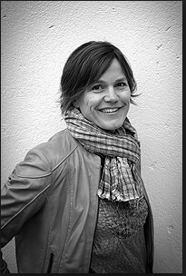
Takk for oss!
Mari Bjerck Forsker 2
mb@ostforsk.no
Trude Hella Eide Forsker 2
te@ostforsk.no

